Slide 1




TRƯỜNG ĐẠI HỌC VINH
VIỆN KỸ THUẬT VÀ CÔNG NGHỆ
ĐỒ ÁN KỸ THUẬT LẬP TRÌNH
ĐỀ TÀI:
ĐẾM SỐ LƯỢNG SẢN PHẨM SỬ DỤNG CẢM BIẾN HỒNG NGOẠI, HIỂN THỊ LÊN MÀN HÌNH LCD THÔNG QUA ARDUINO

Slide 2
Thành viên nhóm :
1. Hồ Đình Huân
2. Trần Danh Hoàng
3. Trịnh Quang Huy
4. Lô Quốc Hội
5. Nguyễn Trọng Hồng
6. Đậu Thế Hoàng

Slide 3

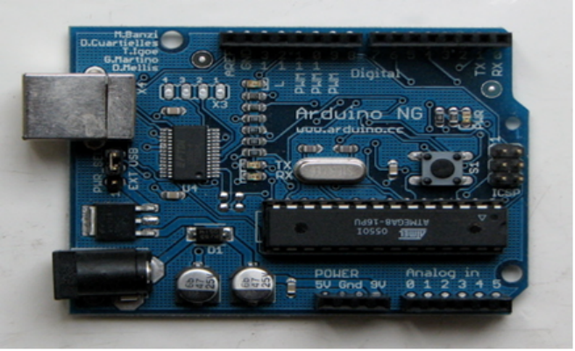

CHƯƠNG 1. TỔNG QUAN VỀ CÁC THIẾT BỊ ĐƯỢC SỬ DỤNG
1.1. Khái quát về Arduino
1.1.1. Lịch sử phát triển của Arduino
Arduino được khởi động vào năm 2005 như là một dự án dành cho sinh viên trại Interaction Design Institute Ivrea tại Italy. Cái tên "Arduino" đến từ một quán bar tại Ivrea, nơi một vài nhà sáng lập của dự án này thường xuyên gặp mặt. Trên hình 1 là Arduino những năm đầu.
Arduino UNO ( 2006 )

Slide 4

1.1.2. Một số đặc điểm, cấu tạo của Arduino
a. Đặc điểm:
Arduino là nền tảng tạo mẫu điện tử mã nguồn mở, được sử dụng nhằm xây dựng các ứng dụng điện tử tương tác với nhau hoặc với môi trường được thuận tiện, dễ dàng hơn.
Arduino là công cụ hỗ trợ đắc lực cho công việc lập trình. Điểm hấp dẫn ở Arduino với người đam mê lập trình là ngôn ngữ dễ học khá giống C/C++
Nền tảng mẫu này giống như một máy tính thu nhỏ, giúp người dùng lập trình và thực hiện các dự án điện tử mà không cần phải đến các công cụ chuyên dụng để phục vụ việc nạp code.
Phần mềm này tương tác với thế giới bên ngoài thông qua các cảm biến điện tử, đèn và động cơ.

Slide 5
b. Cấu tạo
Phần cứng Arduino là bảng mạch nguồn mở, cùng bộ vi xử lý và chân đầu vào/ đầu ra (I/ O) để liên lạc, điều khiển các đối tượng vật lý (LED, servo, nút, v.v.).
Là phần mềm nguồn mở tương tự như C ++. Môi trường phát triển tích hợp Arduino (IDE – Integrated Development Environment)
⇒ Tất cả những điều này nhằm hỗ trợ cho các sinh viên, nhà sản xuất tự do phát triển ý tưởng của họ thành các đối tượng thực sự một cách dễ dàng.

Slide 6
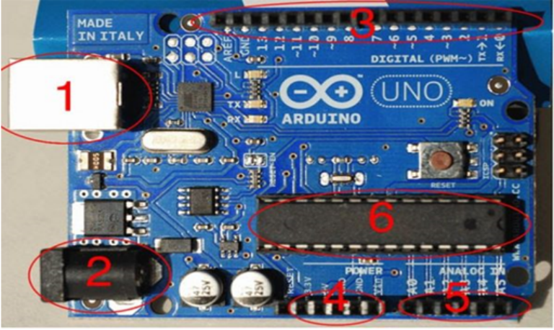
Chi tiết phần cứng của Arduino:
1. Cổng USB
2. Jack nguồn
3. Hàng Header
4. Hàng header thứ 2
5. Hàng header thứ 3
6. Chip điều khiển AVR
Cấu tạo của Arduino

Slide 7
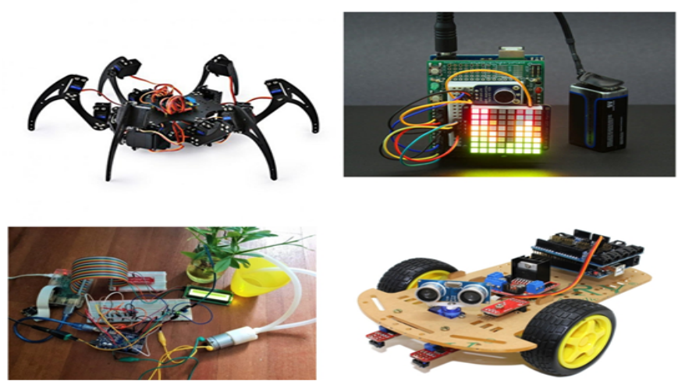
Một số ứng dụng của Arduino
Bên cạnh đó, còn rất nhiều những ứng dụng khác của Arduino như :
· Điều khiển các thiết bị cảm biến âm thanh, ánh sáng.
· Làm máy in 3D.
· Làm đàn bằng ánh sáng.
· Làm lò nướng bánh biết tweet thông báo khi bánh đã chín.
Một số ứng dụng thực tế của Arduino

Slide 8

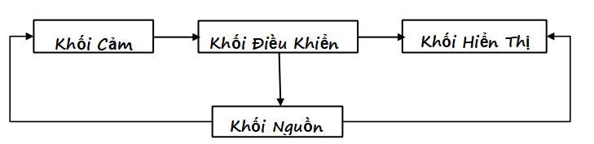
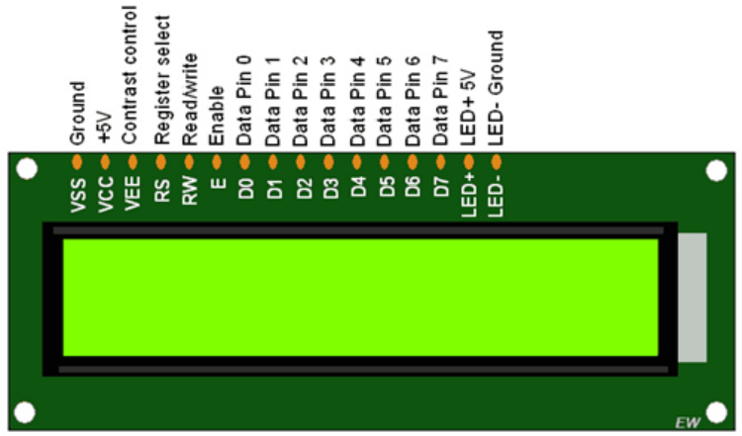
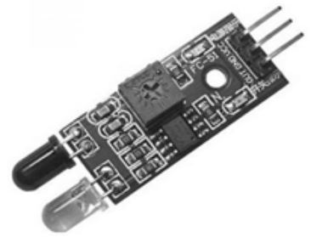
CHƯƠNG 2. THIẾT KẾ PHẦN CỨNG VÀ LẬP TRÌNH TRÊN ARDUINO IDE
2.1. Sơ đồ khối
Hình dưới là sơ đồ kết nối của hệ thống:
2.2.2. Khối hiển thị
a. Đối với LCD 16×2 được sử dụng để hiển thị trạng thái hoặc các thông số.
2.2. Chức năng của các khối
2.2.1. Khối cảm biến
Sơ đồ các chân kết nối của LCD 16x2
Module FC-51 thu/phát hồng ngoại

Slide 9
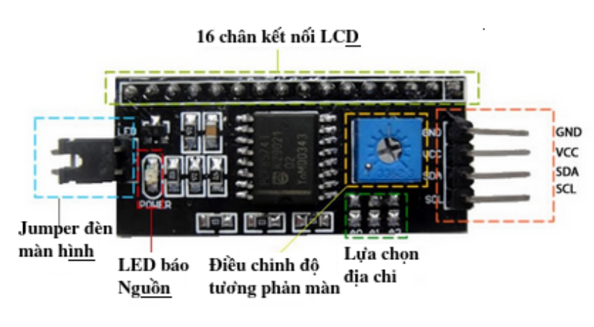
2.2.3. Khối vi điều khiển và khối nguồn
a. Khối vi điều khiển
Khối vi điều khiển và khối nguồn được tích hợp trên module Arduino Uno R3.
b. Khối nguồn
Khối nguồn cung cấp nguồn cho toàn bộ hệ thống thông thưởng được lấy thông qua nguồn DC 3.3-5V hoặc lấy nguồn trực tiếp từ Arduino.
2.3. Nguyên lý hoạt động
Nguyên lý hoạt động của mạch như sau:
- Tại thời điểm ban đầu chưa có vật cản đi qua, cảm biến hồng ngoại không nhận được tín hiệu do đó không có tín hiệu đưa đến vi điều khiển.
- Khi có vật cản đi qua, cảm biến hồng ngoại thu nhận được tín hiệu và truyền tín hiệu đến vi điều khiển Arduino
b. Đối với I2C
Sơ đồ chân của I2C

Slide 10
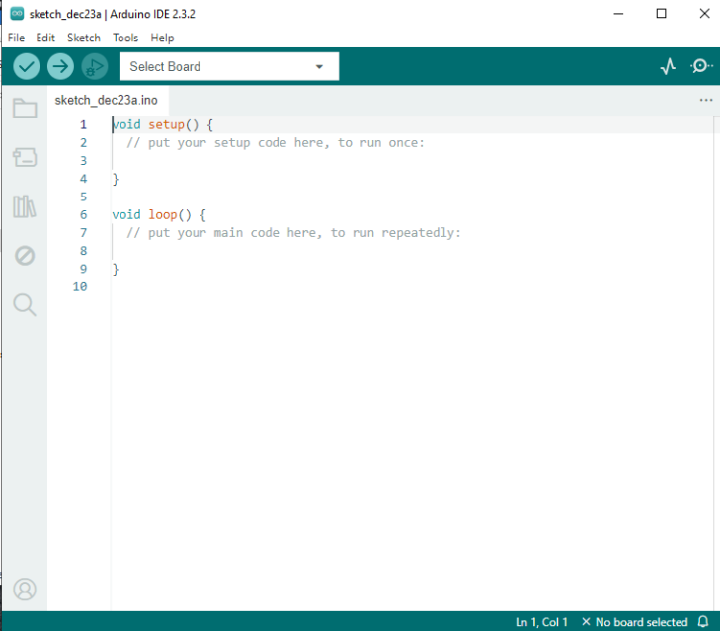
2.4. Phần mềm Arduino IDE
2.4.1. Giới thiệu phần mềm Arduino IDE
Môi trường phát triển tích hợp Arduino IDE là một ứng dụng đa nền tảng được viết bằng Java, và được dẫn xuất từ IDE cho ngôn ngữ lập trình xử lý và các dự án lắp ráp.
Chương trình Arduino được viết bằng Choặc C++. Arduino IDE đi kèm với một thư viện phần mềm được gọi là "Wiring" từ dự án lắp ráp ban đầu, cho hoạt động đầu vào đầu ra phổ biến trở nên dễ dàng hơn nhiều.
Giao diện Phần mềm Arduino IDE

Slide 11
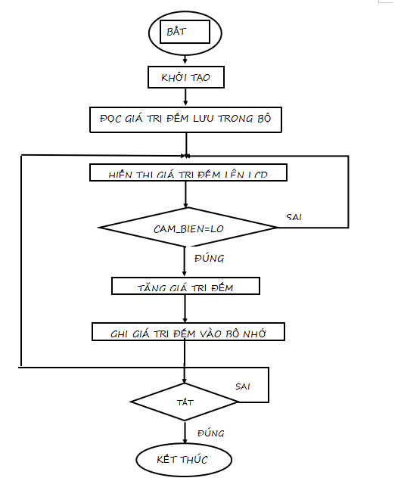
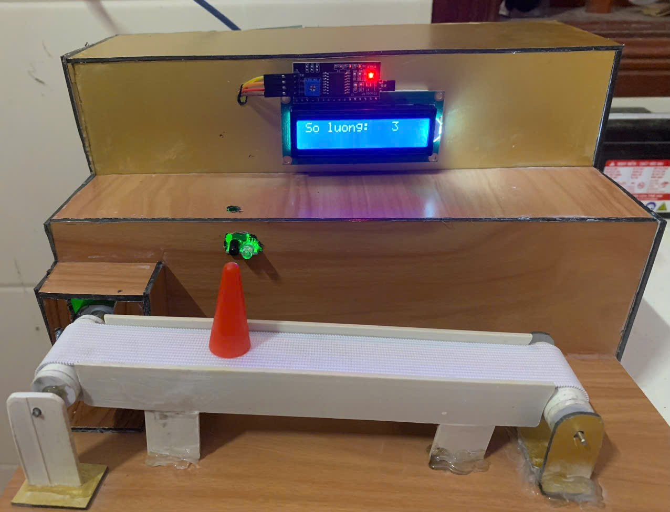
CHƯƠNG 3: THIẾT KẾ TRÊN PHẦN MỀM ARDUINO
3.1. Thuật toán điều khiển 3.2. Kết quả thực nghiệm
KẾT LUẬN
1. Mạch chạy ổn định
2. Sơ đồ đấu nối đơn giản
3. Độ nhạy của cảm biến cao
4. Khi có tín hiệu của cảm biến thì xuất lên màn hình LCD khá nhanh
5. Nhưng đôi khi gặp trục trặc về cảm biến do khoảng cách đếm hơi hạn chế chỉ khoảng 5cm mặc dù nhóm em đã căn chỉnh biến trở trên cảm biến.

Slide 12


THANK YOU!

